Slide 1
Técnicas de Separação
Cibele Maria Stivanin de Almeida – Aula 2

Slide 2
Técnicas de separação
Quando usá-las
Extração por solvente
Destilação
Sublimação
Recristalização
Troca iônica
Cromatografia de papel, camada fina e de coluna
Cromatografia em fase gasosa

Slide 3
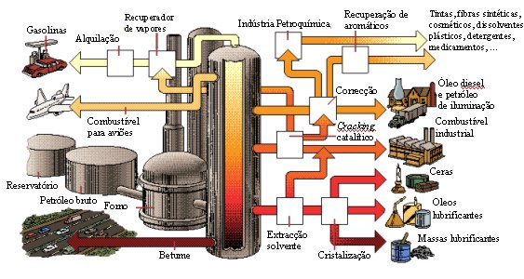

Slide 4
Quando usa-las
Remoção de interferências (espécies químicas que estão presentes na sua amostra além do seu analito de interesse).
Não há uma regra clara para a correta e completa remoção destas substâncias.
As separações isolam o analito dos constituintes potencialmente interferentes.

Slide 5
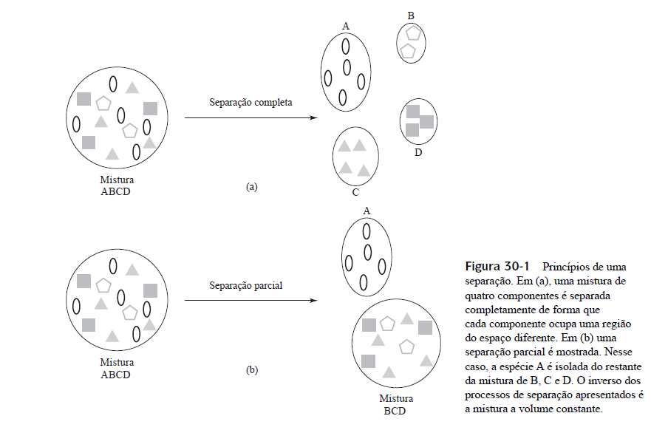

Slide 6
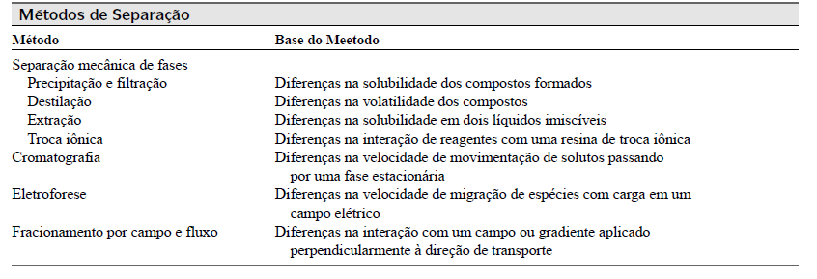

Slide 7
Extração por solvente
Extração consiste na separação de um componente de uma mistura por meio de um solvente;
Os solventes devem ser imiscíveis e formar duas fases ou camadas separadas;
A substância de interesse deve ser mais solúvel no segundo solvente;
A técnica de separação por solvente frequentemente é atraente nas circunstâncias em que a destilação for inadequada.

Slide 8
A escolha do solvente
Os solventes devem apresentar baixa solubilidade na água, possibilitando a formação de duas fases;
Devem solubilizar consideravelmente a substância que se deseja extrair.
Devem ser quimicamente inertes, não reagindo com as substâncias a serem extraídas;
Devem apresentar uma volatilidade razoável (baixo ponto de ebulição), para que possam ser evaporados facilmente, permitindo o rápido isolamento do produto desejado;
É desejável ainda que tais solventes apresentem baixo custo e baixa toxicidade;

Slide 9
Princípios
A partição de um soluto entre duas fases líquidas imiscíveis é um fenômeno de equilíbrio governado pela lei de distribuição.
A _{(aq)} ↔ A _{(org)}

Slide 10
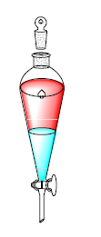
Numa extração...
sais de ácidos minerais
bases alcalinas
alguns sais orgânicos
alcoóis metílicos
e etílicos
ácido acético
Fase aquosa
Substância cuja estrutura não tenha condição de fazer
associação molecular ou ligação de hidrogênio (ex:
hidrocarbonetos haletos de
hidrocarbonetos, alquila, aldeídos, ésteres).
Fase orgânica

Slide 11
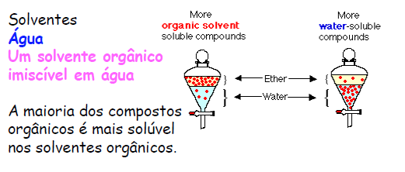
Coeficiente de partição Kp (Coeficiente de distribuição Kd)
A uma determinada temperatura, a razão de concentrações de um soluto em cada solvente é uma constante. Essa razão é chamada de coeficiente de distribuição, K.
Um número alto de K indica que grande parte do soluto irá ser transferida para o solvente.

Slide 12
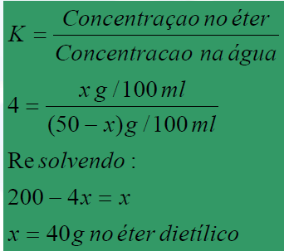
Exemplo
Supondo que temos uma solução contendo 50,0g do composto A em 100ml de água, quanto do soluto podemos extrair utilizando 100ml éter dietílico? (K = 4)
Utilizando extração simples:

Slide 13
Exemplo
Utilizando extrações múltiplas: adições de 33,3 ml de éter etílico
Somando-se as quantidades de soluto extraído nas 3 extrações acima, têm-se que 45,50 g do soluto serão extraídos contra 40,0 g em extração simples.

Slide 14
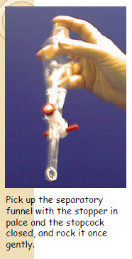
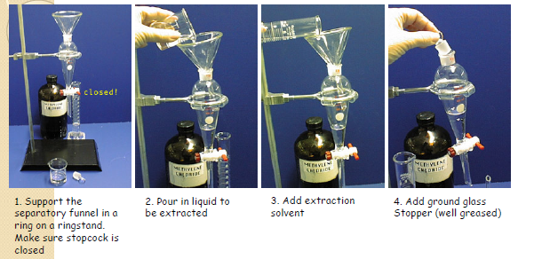
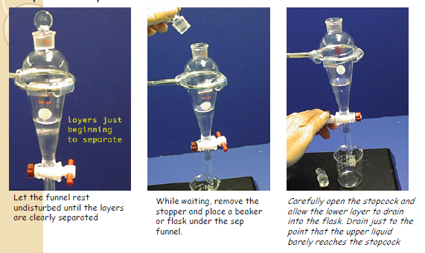
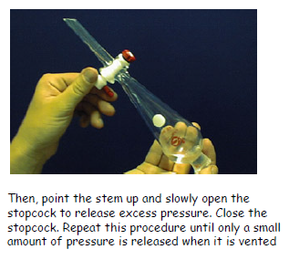
Procedimento

Slide 15
Efeito Salting out
Se o coeficiente de distribuição for muito menor do que 1 a extração simples não será eficiente;
Pode-se, em alguns casos, aumentar o coeficiente de distribuição por adição de sais, como cloreto de sódio, sulfato de sódio, cloreto de amônio, à solução aquosa;
A adição de sais diminui consideravelmente a solubilidade da maior parte dos compostos orgânicos em água.

Slide 16
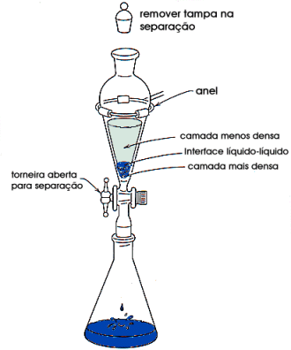
Tipos de extração líquido-líquido
A extração líquido-líquido pode ser contínua ou descontínua.
Na extração descontínua utiliza-se um funil de separação, onde ambos os solventes são adicionados. Com a agitação do funil de separação, o soluto passa a fase na qual está o solvente com maior afinidade.
A separação é feita, então, sendo que a fase mais densa é recolhida antes.
A extração líquido-líquido descontínua é indicada quando existe uma grande diferença de solubilidade do soluto nos dois solventes (grande K_{D}).

Slide 17
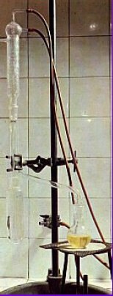
Extração líquido-líquido contínua
Na extração líquido-líquido contínua, o solvente orgânico passa continuamente sobre a solução contendo o soluto, levando parte deste consigo, até o balão de aquecimento. Como o solvente está sendo destilado, o soluto vai se concentrando no balão de aquecimento.
É um processo útil para quando a diferença de solubilidade do soluto em ambos os solventes não é muito grande (baixo valor de K_{D}).

Slide 18
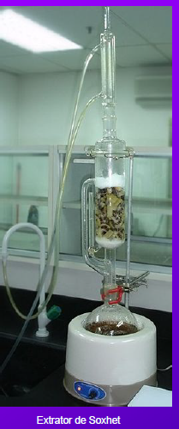
Extrator de Soxhlet
O sólido é colocado em um cartucho apropriado de celulose na câmara de extração;
O solvente colocado no balão é aquecido e os vapores condensam-se na câmara do extrator, caindo sobre o material a extrair;
Quando o nível de destilado na câmara de extração atingir o nível do sifão, a solução retornará ao balão. Isto torna a operação automática e menos laboriosa, além de empregar uma quantidade bem menor de solvente;
O processo de extração em Soxhlet é rotineiramente utilizado para extração de produtos naturais de plantas, por exemplo.
Tem a desvantagem da possível saturação do solvente que permanece em contato com a amostra antes de ser sifonado, o que dificulta a extração.

Slide 20
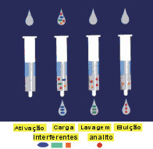
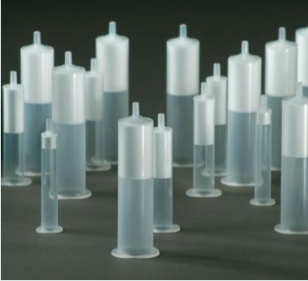
Extração em fase sólida
Extração líquido-sólido.
Ela veio contribuir decisivamente na análise de matrizes complexas como os fluidos biológicos.

Slide 21
Extração por solventes quimicamente ativos
Utilizam substâncias que reagem quimicamente com a(s) substância(s) a ser(em) extraída(s);
Eliminação de impurezas de um composto orgânico ou separação de componentes da mistura.

Slide 22
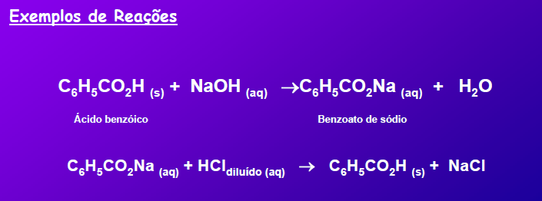
Extração por solventes quimicamente ativo
Incluem-se, entre tais solventes; soluções aquosas de hidróxido de sódio, bicarbonato de sódio, ácido clorídrico e etc.

Slide 23
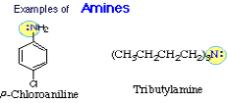
Que tipos de compostos orgânicos podem ser feitos solúveis em água?

Slide 24
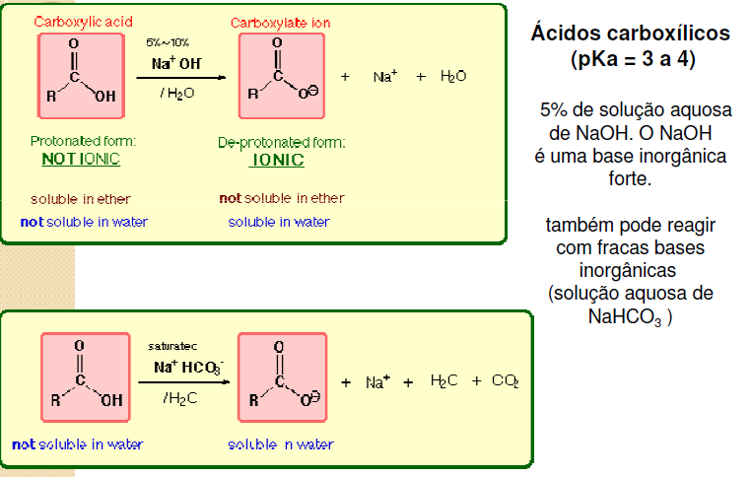
Como podem ácidos ou bases orgânicos serem convertidos em uma forma solúvel em água?

Slide 25
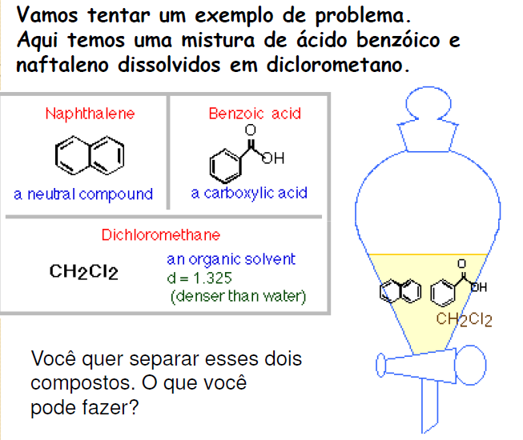

Slide 26
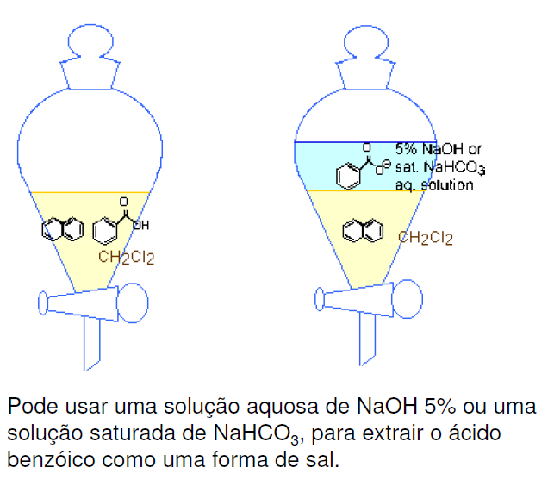

Slide 27
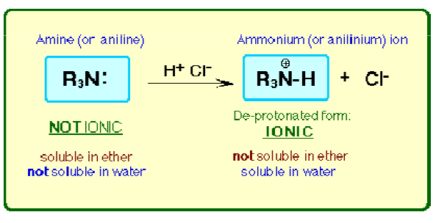
Bases orgânicas (aminas) podem ser convertidas em sais quando tratadas com soluções aquosas de ácidos, como o HCl.
Estes sais são substâncias iônicas e geralmente solúveis em água mas não em solventes orgânicos, como exemplificado abaixo:

Slide 28
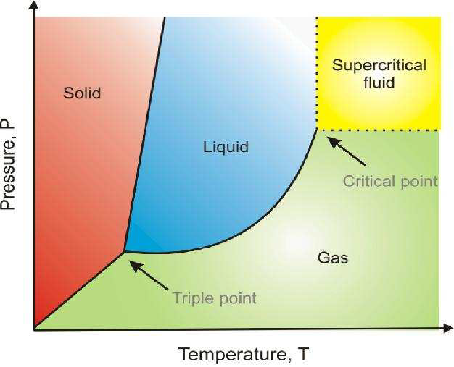
Extração por fluído supercrítico
Um fluido supercrítico é formado acima do ponto crítico (temperatura crítica-T_{c} e pressão crítica-P_{c})

Slide 29
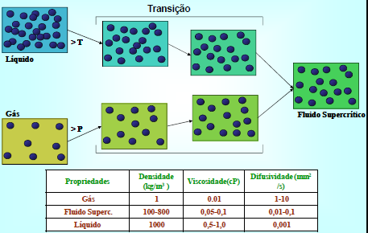
Características importantes do fluido supercrítico: Acima do ponto supercrítico as substâncias apresentam propriedades intermediárias entre gás e líquido.
São observadas densidades similares a um líquido e compressibilidade similar a um gás.
Com isso tem-se um grande poder de premeação do fluido na amostra, aumenta-se o rendimento da extração, consegue-se dissolver moléculas não voláteis de alto peso molecular e tem uma densidade ajustável (que permite maior seletividade em comparação com solventes convencionais) .

Slide 30
Características
Os fluídos supercríticos apresentam:
Difusão maior que a água;
Aumento das interações moleculares;
Maior poder de solvatação que do gás;
Tem dependência das condições de pressão e temperatura;

Slide 31
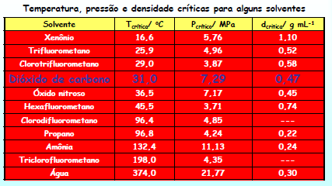
Exemplos

Slide 32
Desvantagens
Tem baixa capacidade de dissolver moléculas polares;
Mas é possível empregar co-solventes ou modificadores químicos (solventes orgânicos), adicionando-os continuamente no fluxo de SF;
Isso irá alterar:
O poder de solvatação;
Favorecerá a dessorção do analito;
Aumentará a solubilidade do analito;
Os mais utilizados para este fim são o metanol e acetona.
Porém uma quantidade excessiva pode alterar o ponto crítico para condições drásticas. Concentração ideal é em torno de 10% v/v.

Slide 33
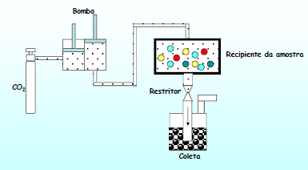
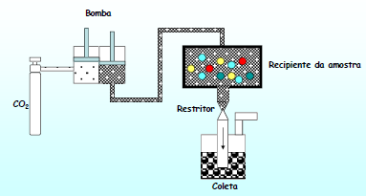
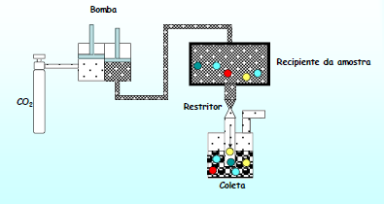
Instrumentação

Slide 34
Parâmetros de otimização
Pressão: que tem influência na miscibilidade da mistura;
Temperatura: impacta na volatilidade do soluto e na densidade do fluído;
Adição do modificador: alteração da polaridade;
Condição: estática ou dinâmica;
Vazão do fluído;
Forma de coleta

Slide 35
Pressão
“Threshold pressure”: pressão na qual o soluto começa a se solubilizar no fluído supercrítico;
Um aumento brusco da solubilidade do soluto no SF devido ao aumento da densidade do mesmo até um valor máximo;
Depois ocorre ligeira queda da densidade;
Ou seja, o controle da pressão garante uma maior seletividade.

Slide 36
Temperatura
Regra geral: um aumento da temperatura a pressão constante causa diminuição na densidade do SF e portanto do poder de solvatação. Como consequencia os compostos não voláteis terão sua solubilidade diminuída;
Em matrizes naturais (analito fixo a sítios de ligação) o aumento da temperatura causa aumento no rendimento da extração);
É importante levar em consideração a degradação de moléculas termolábeis como o aumento da temperatura.

Slide 37
Vantagens e desvantagens da SFE
Vantagens:
Desvantagens
Rapidez;
Consumo de baixo volume de solvente;
Baixa manipulação;
Facilidade de automação;
Alta seletividade;
Existência de equipamentos comerciais;
Métodos oficiais (EPA)
Auto custo instrumental;
Grande número de parâmetros para otimização;
Laborioso desenvolvimento do método;
Condições de extração dependentes da matriz

Slide 38
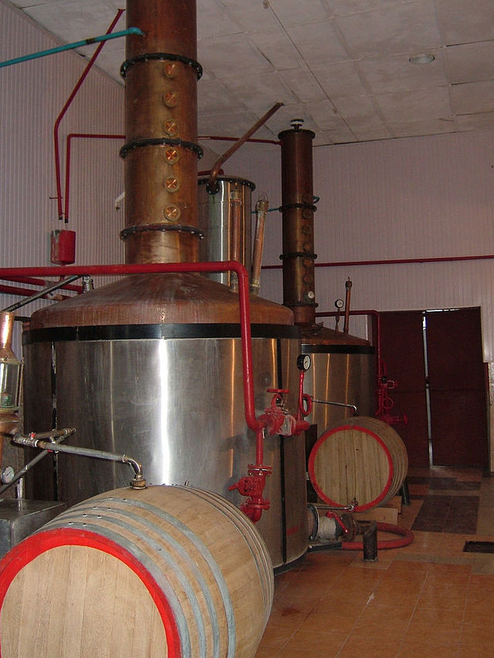
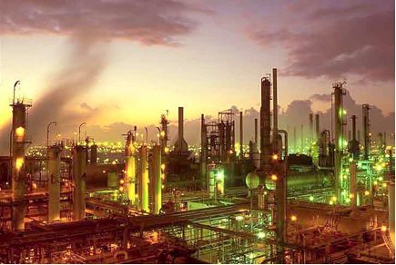
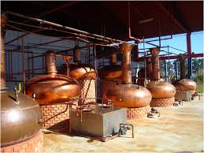
Destilação
As destilações são amplamente empregadas para separar os compostos voláteis de interferentes não voláteis;

Slide 39
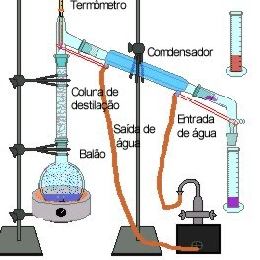
Destilação simples

Slide 40
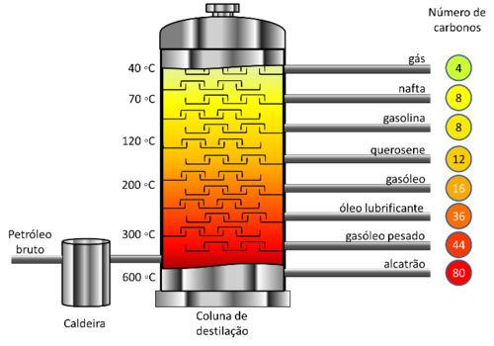
Destilação atmosférica do petróleo

Slide 41
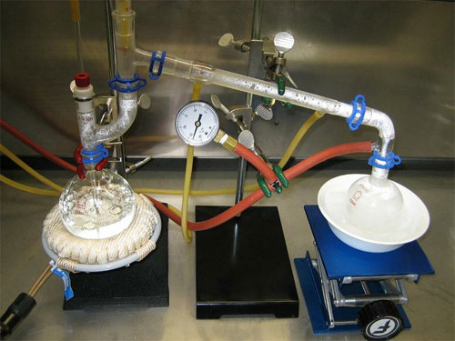
Destilação à Vácuo

Slide 42
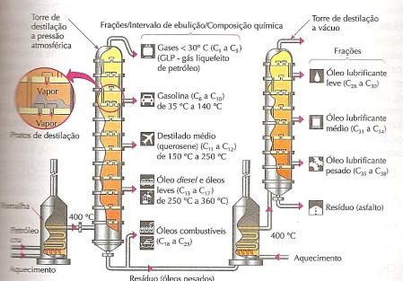
Destilação à Vácuo do Petróleo

Slide 43
Separação por sublimação
A sublimação é a mudança do estado sólido para o estado gasoso, sem passar pelo estado líquido.
O ponto de sublimação, assim como o ponto de ebulição e o ponto de fusão, é definido como o ponto no qual a pressão de vapor do sólido se iguala a pressão aplicada.

Slide 44
Ressublimação
Também chamado de deposição já que as moléculas do gás se depositam espontaneamente para a formação do sólido.

Slide 45
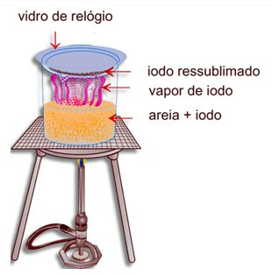
Separação por sublimação

Slide 46
Troca iônica
A troca iônica é um processo pelo qual os íons presos em um sólido poroso e essencialmente insolúvel são trocados por íons presentes em uma solução que é levada ao contato com o sólido.

Slide 47
Equilíbrio de troca iônica
O equilíbrio de troca iônica pode ser tratado pela lei da ação das massas.

Slide 48
Resinas de troca iônica
As resinas sintéticas trocadoras de íons são polímeros de alto peso molecular que contêm um grande número de grupos funcionais iônicos por molécula.
As resinas trocadoras de cátions contêm grupos ácidos, enquanto as resinas trocadoras de ânions possuem grupos básicos.

Slide 49
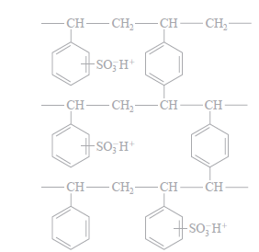
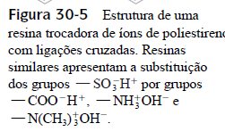
Resinas de troca iônica

Slide 50
Aplicações do método de troca iônica
As resinas trocadoras de íons são empregadas para eliminar os íons que, de outra forma, causariam interferência nas análises;
Concentração de íons de soluções diluídas;
Tratamento de água de uso doméstico.

Slide 51
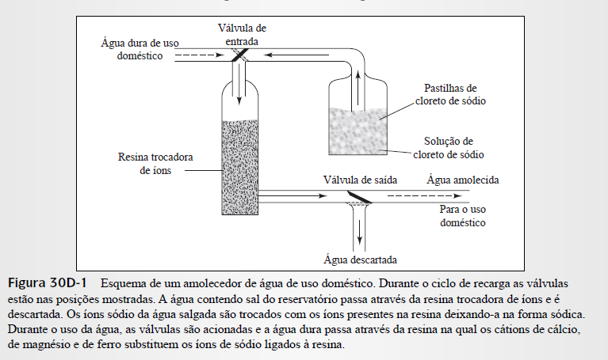
Tratamento de água doméstica
Ca²⁺, Mg²⁺, Fe²⁺
Na¹⁺
Ca²⁺, Mg²⁺ ,Fe²⁺

Slide 52
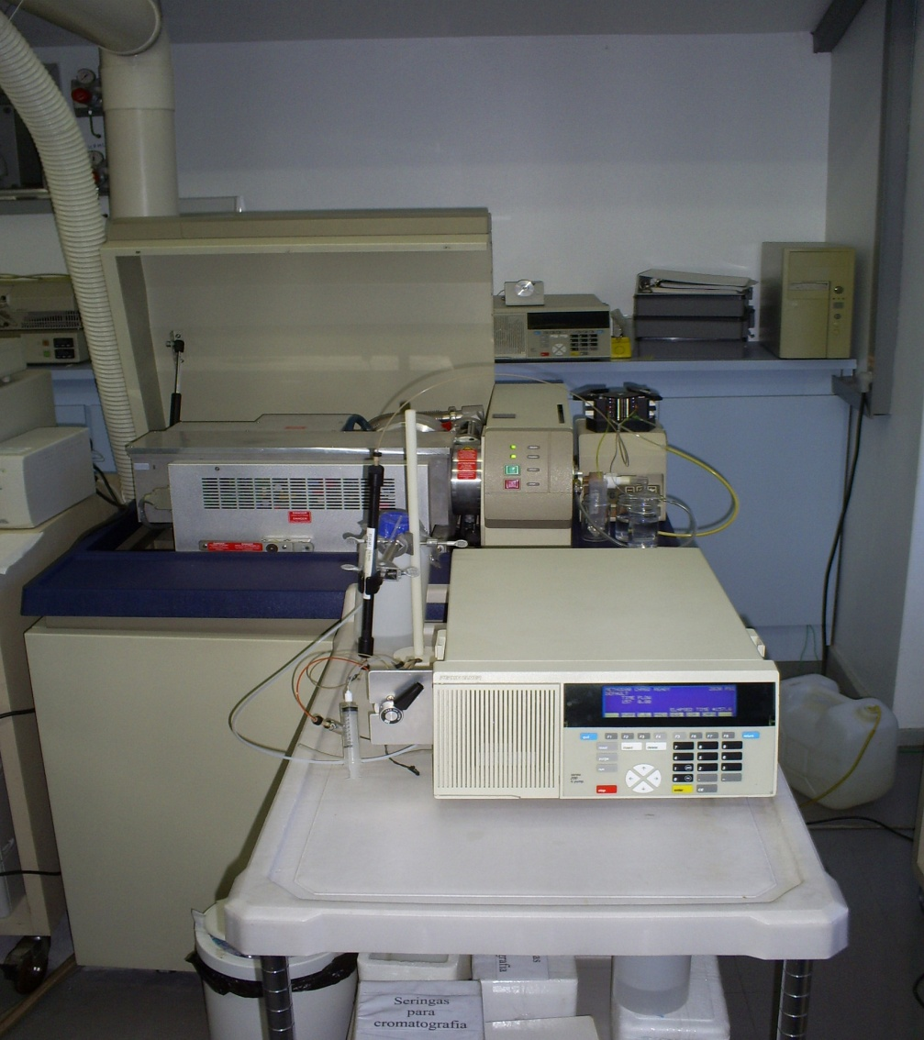
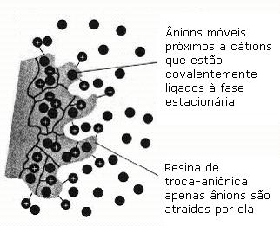
Troca iônica aplicada à especiação química
Coluna de Troca Aniônica

Slide 54
Separações cromatográficas
É uma técnica na qual os componentes de uma mistura são separados com base nas diferenças de velocidade nas quais são transportados através de uma fase fixa estacionária por uma fase móvel líquida ou gasosa.
É um método empregado de forma ampla e que permite a separação, identificação e determinação de componentes químicos em misturas complexas.
Nenhum outro método de separação é tão poderoso e de aplicação tão generalizada como a cromatografia.

Slide 55
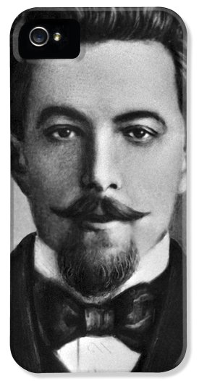
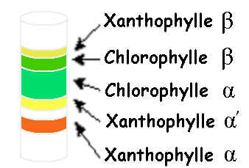
Um pouco de história
Mikhail Tswett

Slide 56
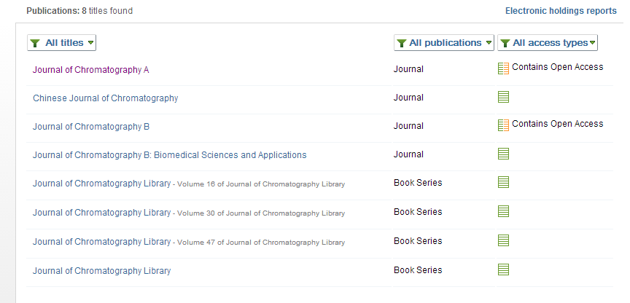
Separações cromatográficas
Science direct: 986.064 artigos em 39443 páginas!

Slide 57
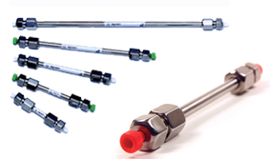
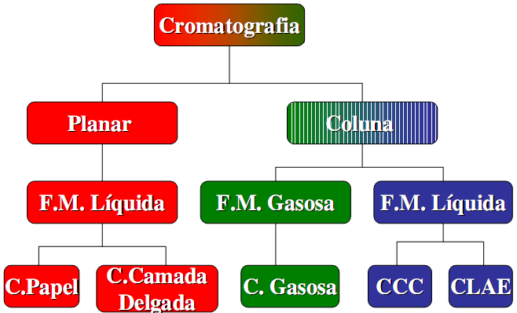
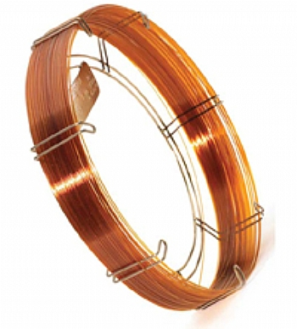
Descrição geral
Fase estacionária: fase imobilizada;
Fase móvel: fase que se movimenta através da fase estacionária;

Slide 58
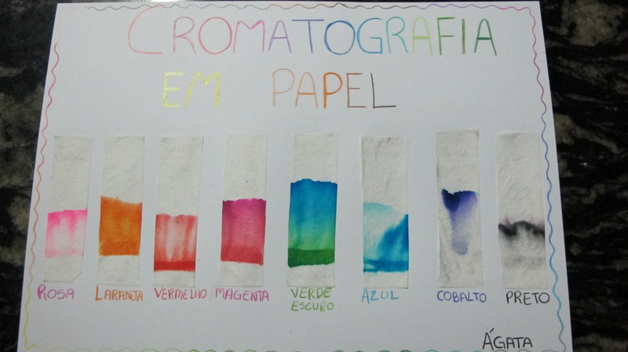
Cromatografia planar
A fase estacionária é suportada sobre uma placa plana ou nos poros de um papel.

Slide 59
Cromatografia em camada fina
A cromatografia em camada fina é uma técnica simples, barata e muito importante para a separação rápida e análise quantitativa de pequenas quantidades de material;
Ela é usada para determinar a pureza do composto, identificar componentes em uma mistura comparando-os com padrões;
Acompanhar o curso de uma reação pelo aparecimento dos produtos e desaparecimento dos reagentes e ainda para isolar componentes puros de uma mistura.

Slide 60
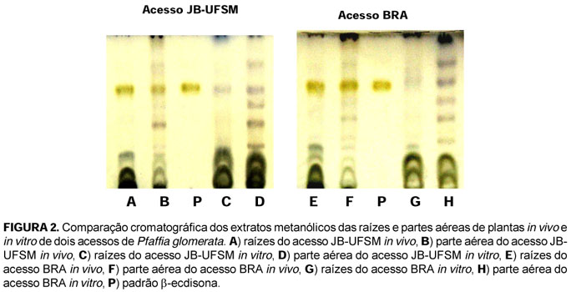
Cromatografia em camada fina
Na cromatografia de camada fina a fase líquida ascende por uma camada fina do adsorvente estendida sobre um suporte.
O suporte mais típico é uma placa de vidro (outros materiais podem ser usados).

Slide 61
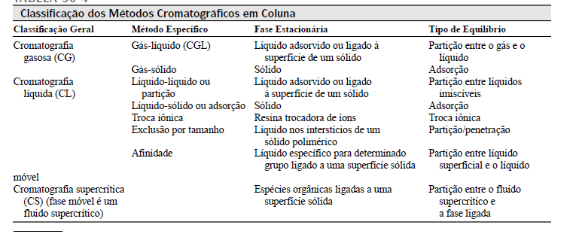
Cromatografia em coluna

Slide 62
Cromatografia em Coluna
Cromatografia em fase gasosa (a gás ou gasosa);
Cromatografia em fase líquida (líquida);

Slide 63
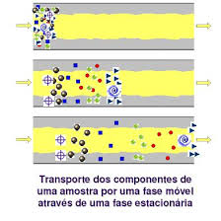
Eluição em cromatografia em coluna

Slide 64
Velocidade de migração dos solutos
A eficiência da separação cromatográfica é dependente das velocidades com que as espécies químicas são eluídas;
É determinada pelas razões das concentrações dos solutos em cada uma das fases

Slide 65
Tempo morto e de retenção
Tempo morto da fase móvel: É o tempo necessário para que um soluto não retido passe através de uma coluna cromatográfica;
Tempo de retenção: é o tempo decorrido entre a injeção da amostra e o aparecimento do pico do soluto no detector de uma coluna cromatográfica.

Slide 66
Cromatografia em fase líquida

Slide 67
Cromatografia em fase gasosa

